Slide 1
PENYUSUNAN DOKUMEN
SISTEM PENJAMINAN MUTU INTERNAL
J. Pramana Gentur Sutapa
Fakultas Kehutanan
Universitas Gadjah Mada
2019

Slide 2
SUMBER MATERI DAN INSPIRASI
Puji syukur dan terimakasih kepada semua pihak yang telah membantu sehingga materi ini dapat disiapkan dengan baik. Sumber materi dan inspirasi tayangan berikut adalah:
  Bahan pelatihan sistem penjaminan mutu perguruan tinggi dari KJM Universitas Gadjah Mada
  Bahan pelatihan penjaminan mutu , Ditjen DIKTI.
  Hasil diskusi dengan teman sejawat di KJM UGM
  Hasil diskusi dengan Kolega di Ditjen DIKTI
  Hasil Diskusi dengan kolega Assesor Asean University Network ( AUN)
  Pengalaman pribadi dalam penerapan sistem penjaminan mutu
  Draft Dokumen pengembangan penjaminan mutu Riset UGM
  Semoga semua yang telah kita lakukan bermanfaat bagi generasi mendatang khususnya pada peningkatan mutu pendidikan di Republik Indonesia
  Johanes Pramana Gentur Sutapa
  HP 08121555129
  E-MAIL:
  jpgentursutapa@ugm.ac.id

Slide 3
5 LANGKAH STRATEGIS PENGEMBANGAN PERGURUAN TINGGI
HARMONISASIKAN PMI DAN PME
PENINGKATAN KAPASITAS STAF
PENINGKATAN KESADARAN MUTU
PENINGKATAN KUALITAS BERKELANJUTAN
PEMBENTUKAN BUDAYA MUTU
KOMITMEN BERSAMA

Slide 4

Self-Assessment (Gaps Analysis)
How to get there?
QA Standards
Vision
Gaps
Gaps
Where you are
Where you should be
Where you want to be
Ref: T1 AUN-QA at Programme Level
Do

Slide 5

Kementerian Riset, Teknologi, dan Pendidikan Tinggi
1.P
2.P
3.E
4.P
5.P

Slide 6
Kriteria Penilaian (SAN 2017)
Sistem Akreditasi Nasional (SAN) Pendidikan Tinggi, BAN-PT, 2017
Visi, Misi, Tujuan, Strategi
1
Tata Pamong, Tata Kelola, dan Kerja sama
Mahasiswa
Sumber Daya Manusia
Keuangan, Sarana, dan Prasarana
2
3
4
5
Sistem Penjaminan Mutu Internal
Kepuasaaan Pemangku Kepentingan dan Rekognisi Masyarakat
Pendidikan
Penelitian
Pengabdian Kepada Masyarakat
6
7
8
Luaran dan Capaian:
Hasil Pendidikan, Hasil Penelitian, Hasil PkM
9

Slide 7
KONTEKS INDONESIA
TRIDHARMA
SNPT
UNIVERSITY VALUES
UU NO 12 TAHUN 2012

Slide 8
SPM Dikti
Standar Nasional Pendidikan
Standar Kompetensi Lulusan
Standar Isi Pbelajaran
Standar Proses Pembelajaran
Standar Penilaian Pembelajaran
Standar Dosen dan Tenaga Kependidikan
Standar Sarana dan Prasarana Pbelajaran
Standar Pengelolaan Pembelajaran
Standar Pembiayaan Pembelajaran
+
Standar Penelitian
Standar Hasil Penelitian
Standar Isi Penelitian
Standar Proses Penelitian
Standar Penilaian Penelitian
Standar Peneliti
Standar Sarpras Penelitian
Standar Pengelolaan Penelitian
Standar Pendanaan & Pembiayaan Penelitian
+
Standar Nasional
Penelitian
Standar Nasional PKM
Standar Pendidikan Tinggi
(Standar Dikti)
Standar Nasional Pendidikan
Standar Pengabdian Kepada Masyarakat
Standar Hasil PKM
Standar Isi PKM
Standar Proses PKM
Standar Proses PKM
Standar Penilaian PKM
Standar Pelaksana PKM
Standar Sarpras PKM
Standar Pengelolaan PKM
Standar Pendanaan & Pembiayaan PKM
SN Dikti
Ditetapkan Mendikbud atas usul BSNP
Standar Dikti
Berdasarkan Permenristekdikti No. 44 Tahun 2015
Standar Dikti
Ditetetapkan perguruan tinggi
Standar Dikti
(Melampaui SN Dikti)
Standar Pengabdian Kepada Masyarakat
Standar….
Standar ….
Dst
Ditetapkan
Perguruan
Tinggi
Standar Pengabdian Kepada Masyarakat
Standar….
Standar ….
Dst
Standar Bidang Non-Akademik
Standar Bidang Akademik
dan
SN Dikti
(Standar Minimal)
Ditetapkan Mendikbud
Sumber : Kementrian Riset, Teknologi dan Pendidikan Tinggi

Slide 9
SPM Dikti
Standar Pendidikan Tinggi
(Standar Dikti)
SISTEM PENJAMINAN MUTU
Pendidikan Tinggi
SPMI
SPME/Akreditasi
P
P
E
P
P
E
P
P
Budaya Mutu
Pola pikir
Pola sikap
Pola perilaku
berdasarkan
Standar Dikti
Pangkalan Data Pendidikan Tinggi
(PD Dikti)
Penetapan Standar Dikti;
Pelaksanaan Standar Dikti;
Evaluasi (pelaksanaan) Standar Dikti;
Pengendalian (pelaksanaan) Standar Dikti; dan
Peningkatan Standar Dikti.
Evaluasi Data dan Informasi
Penetapan Status Akreditasi dan Peringkat Terakreditasi
Pemantauan dan Evaluasi Status Akreditasi dan Peringkat Terakreditasi
Sumber : Kementrian Riset, Teknologi dan Pendidikan Tinggi

Slide 10
BAGAIMANA
MENYUSUN DOKUMEN YANG BERDAYAGUNA TINGGI BAGI INSTITUSI
DAYA GUNA INTERNAL DAYA GUNA EKSTERNAL

Slide 11
PENGEMBANGAN SPMI
VISI, MISI, NILAI
Dokumen/
Buku
Kebijakan
SPMI
Dokumen/
Buku
Manual
SPMI
Dokumen/
Buku
Standar
Dikti
Dokumen/
Buku
Formulir
SPMI
Dokumen SPMI/
Buku
Kebijakan
Manual
Standar
Formulir
Pelaksanaan
Standar
Dikti
Kaizen
Tinjauan
Manajemen
Audit
Mutu Internal
Monitoring
dan
Evaluasi Diri
Notes:
11

Slide 12


DOKUMEN/BUKU KEBIJAKAN SPMI PT
Bermanfaat untuk:
menjelaskan kepada para pemangku kepentingan PT (internal dan eksternal) tentang SPMI PT yang bersangkutan secara ringkas, padat, namun utuh dan menyeluruh;
menjadi dasar atau “payung” bagi pelaksanaan SPMI PT secara sistemik dan terstruktur;
membuktikan bahwa PT telah memiliki dan mengim-plementasikan SPMI sebagaimana diwajibkan oleh peraturan perundang-undangan

Slide 13
ISI DOKUMEN KEBIJAKAN SPMI (inspirasi)
Visi, Misi, Tujuan Perguruan Tinggi
Latar Belakang Perguruan Tinggi Menjalankan SPMI.
Tujuan Dokumen Kebijakan SPMI
Luas Lingkup dan Keberlakuan Kebijakan SPMI.
Definisi / Istilah dalam Dokumen Kebijakan SPMI.
Garis Besar Kebijakan SPMI pada Perguruan Tinggi, antara lain:
a. Tujuan dan Strategi SPMI
b. Prinsip dan Asas Pelaksanaan SPMI
Manajemen SPMI (PPEPP).
Strategi dalam Melaksanakan SPMI
e. Unit atau pejabat khusus penanggungjawab SPMI (termasuk struktur organisasi, dan tata kelola SPMI, jika ada)
Daftar Standar dan Manual SPMI.
Indikator Kinerja Utama dan Target Capaian
Informasi singkat tentang dokumen SPMI lain yaitu Manual SPMI, Standar SPMI (berisi Standar Dikti), Formulir SPMI.
Hubungan Kebijakan SPMI dengan berbagai Dokumen Perguruan Tinggi lain (al: Statuta, Renstra).
Refrensi

Slide 14
Laporan Kinerja Program Studi
Hanya berisi data, tanpa narasi.
Tabel-tabel data yang perlu diisi sudah ada dalam panduan.
Narasi tentang analisis data-data akan ditulis pada bab yang berkesuaian pada dokumen Laporan Evaluasi Diri.
Sumber : Sosialisasi APT (Suhanan 2018)

Slide 15
1
Tata Pamong, Tata Kelola, dan Kerjasama
2
Mahasiswa
3
Sumber Daya Manusia
LKPS
IKU
4
Keuangan, Sarana, dan Prasarana
5
Pendidikan
6
Penelitian
7
Pengabdian kepada Masyarakat
8
Luaran dan Capaian Tridharma
Sumber : Sosialisasi APT (Suhanan 2018)

Slide 16
Sumber : Sosialisasi APT (Suhanan 2018)

Slide 17
DOKUMEN KEBIJAKAN
DOKUMEN STANDAR
  STRATEGI INTUK MENCAPAI STANDAR
  INDIKATOR KINERJA
  EVALUASI CAPAIAN STANDAR / AMI
  KEPUASAN PENGGUNA
  DLL
SISTEM JAMINAN MUTU
ATA PAMONG , SDM,PENDIDIKAN PENELITIAN , PENGABDIAN ….
( minimal meliputi kriteria akreditasi

Slide 18
VISI MISI TUJUANI
SPMI
1
Tata Pamong, Tata Kelola, dan Kerjasama
2
Mahasiswa
3
Sumber Daya Manusia
KEBIJAKAN
4
Keuangan, Sarana, dan Prasarana
5
Pendidikan
6
Penelitian
7
Pengabdian kepada Masyarakat
8
Luaran dan Capaian Tridharma
Sumber : Sosialisasi APT (Suhanan 2018) dengan modifikasi

Slide 19
AGAR PROSES PPEPP BERLANGSUNG DI SEGALA ASPEK MAKA PROSES TERSEBUT DIMASUKAN PADA STANDAR YANG DISUSUN
Contoh . Standar 6 sarana dan prasarana penelitian
Universitas harus menjamin ketersediaan sarana dan prasarana yang memadai untuk mendukung proses penelitian yang berkualitas.(P1)
Peneliti harus memiliki keleluasaan untuk menjaga dan mengembangkan koneksi dan akses terhadap sumber-sumber sarana dan prasarana.(P2)
Sarana dan prasarana penelitian harus digunakan secara efisien.(P2)
Universitas harus melakukan evaluasi kecukupan dan ketepatan serta validitas instrumen penelitian (E)
Pemeliharaan dan pengembangan sarana dan prasarana penelitian secara berkelanjutan seharusnya merupakan tanggung jawab universitas.(P3)
Universitas harus secara periodik meremajakan dan menambah instrumen penelitian sesuai denghan perkembangan Ipteks (P4)

Slide 20
E
Evaluasi Pelaksanaan Standar Dikti
EVALUASI / CHECK
Permenristekdikti No. 62 Tahun 2016 Pasal 5 ayat 2
MONITORING
EVALUASI DIRI
ASESMEN
PENILAIAN
AUDIT MUTU INTERNAL
Evaluasi Diri (Self Assessment Report) → disusun form penilaian sesuai tujuan atau pengakuan institusi yang dikehendaki
AMI → oleh Tim Internal.
Auditor AMI → memenuhi syarat yang ditetapkan Pimpinan PT.

Slide 21
Ragam evaluasi
Types of Evaluation
Internal evaluation
External evaluation
Preliminary evaluation
Formative evaluation
Summative evaluation
Diagnostic evaluation
Self evaluation

Slide 22
MANFAAT INSTRUMEN EVALUASI DIRI
INSTITUSI PERLU MENGETAHUI
  SEBERAPA BAIK BERBAGAI ASPEK TELAH KITA KERJAKAN
    "How well did we do?"
  SEBERAPA BANYAK YANG TELAH KITA KERJAKAN
    "How much did we do?

Slide 23
INSTRUMEN EVALUASI DIRI
  Dapat berbentuk portofolio, diskriptif
  Dapat berupa data kuantitatif
  Gradasi, sesuai harkat
  Ruang peningkatan mutu menjadi lebih jelas

Slide 24
Mengacu pada instrumen Eksternal misal BAN PT
ELEMEN PENILAIAN | DESKRIPTOR | HARKAT DAN PERINGKAT
 |  | SANGAT BAIK | BAIK | CUKUP | KURANG | SANGAT KURANG
 |  | 4 | 3 | 2 | 1 | 0
1.1 Visi, misi, tujuan, dan sasaran, serta strategi pencapaian sasaran program studi. | 1.1.1 Kejelasan, kerealistikan, dan keterkaitan antar visi, misi, tujuan, sasaran program studi, dan pemangku kepentingan yang terlibat. | Memiliki visi, misi, tujuan, dan sasaran yang: Sangat jelas. Sangat realistik. Saling terkait satu sama lain. Melibatkan dosen, mahasiswa, tenaga kependidikan, alumni dan masyarakat. | Memiliki visi, misi, tujuan, dan sasaran yang: Jelas. Realistik. Saling terkait satu sama lain. Melibatkan dosen, mahasiswa, tenaga kependidikan dan alumni. | Memiliki visi, misi, tujuan, dan sasaran yang: Cukup jelas. Cukup realistik. Kurang terkait satu sama lain. Melibatkan dosen, mahasiswa dan tenaga kependidikan. | Memiliki visi, misi, tujuan, dan sasaran yang: Tidak jelas. Tidak realistik. Tidak terkait satu sama lain. Hanya melibatkan unsur pimpinan atau yayasan. | (Tidak ada skor = 0)

Slide 25
Assesment of the quality of a programme
1= absolutely inadequate , immediete improvement must be made
2= inadequate , improvement necessery
3= in adequate , bu will minor improvement will make it adequate
4= adequate as expected
5= better than adequate
6= example of good practices
7= Word class / excellent

Slide 26
Alternatif pembuatan instrument evaluasi diri dengan Gradasi PPEPP
Evaluasi diri dilakukan dengan memilih Score yang sesuai kriteria implementasi Sistem Penjaminan Mutu Internal
Score 1 = Butir kriteria telah ditetapkan (P)
Score 2 = Butir Kriteria telah dilaksanakan (P)
Score 3 = Butir Kriteria telah Evaluasi (E)
Score 4 = Butir Kriteria dalam pelaksanaan dikendalikan dengan baik (P)
Score 5 = Butir kriteria telah ditingkatan atau disempurnakan (P)

Slide 27
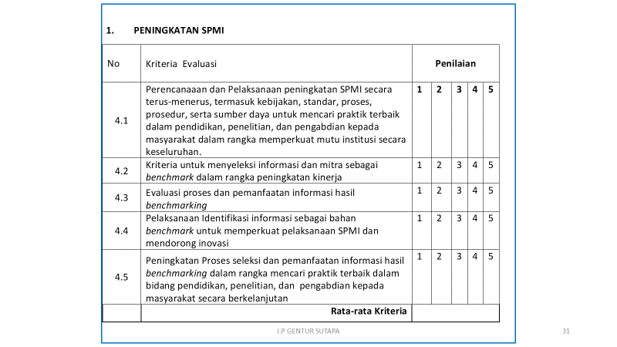

Slide 28
VISION AND MISION
CASCADED IN ALL ACTIVITIES

Slide 29
ASSESSMENT IS DONE BY COLLECTING AND MEASURING OR ANALYZING DATA
FORMATIVE
MIRROR
REFLECTIVE
INPUT
OUTPUT, OUTCOME AND IMPACT

Slide 30
What do you want the students to learn?
(Learning Outcomes)
Why should they learn it?
(Motivation)
How can you best help students learn it?
(Teaching Strategies)
How will you know if they have learnt it?
(Assessment)

Slide 31

CAPAIAN
PEMBELAJARAN
Learning
Outcomes
Notes:
Set Induction recommendations:
Role-play an argument between colleagues
Show a video about a conversation gone very bad – preferably one from a popular movie or TV series.

Slide 32
BAGAIMANA MELANGKAH MENGEMBANGKAN MUTU
Selalu kaitkan aktivitas dengan visi besar institusi
Lakukan program Review
Kembangkan /evaluasi diri self assesment secara periodik
Upayakan pandangan dari pihak eksternal
Ciptakan Academic ecosystem yang lebih baik

Slide 33
DOKUMEN DASAR YANG PERLU DIKEMBANGKAN
KEBIJAKAN
STANDAR
BERBAGAI MANUAL
INSTRUMEN EVALUASI DIRI
PENGUKURAN KEPUASAN PEMANGKU KEPANTINGAN
AUDIT MUTU INTERNAL
RENCANA PENGEMBANGAN
INDIKATOR PENCAPAIAN STANDAR

Slide 34
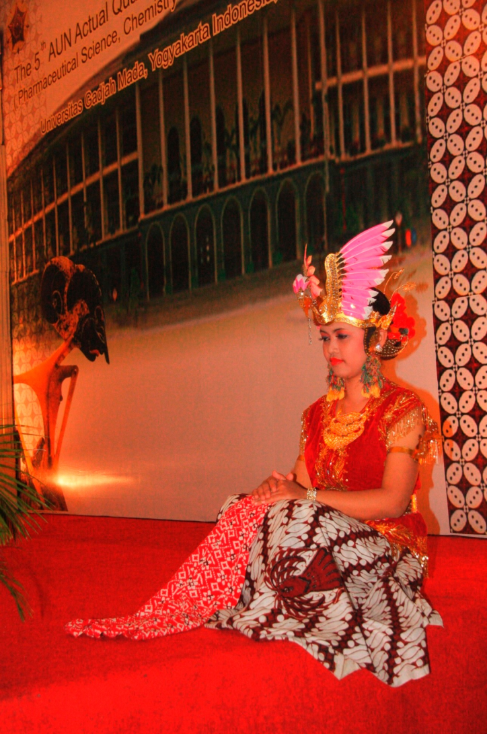
TARIMAKASIH

